Slide 1
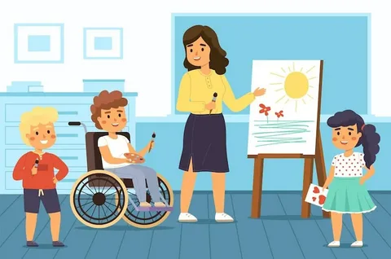
Вебинар: Инклюзия. Формы поддержки и коррекции

Slide 2

Понятие инклюзии.
Инклюзия- это активное включение в общество, социальную жизнь людей с ограниченными возможностями, особенностями развития.
Что такое инклюзия — модный термин или процесс, который прямо сейчас меняет нашу реальность?
Инклюзия — это возможность для всех людей, в том числе и людей с самыми разными особенностями, в равной степени участвовать в жизни общества. Инклюзия не подразумевает дополнительных преференций для людей с нарушениями и инвалидностью, она всего лишь позволяет им быть активными участниками социума.

Slide 3
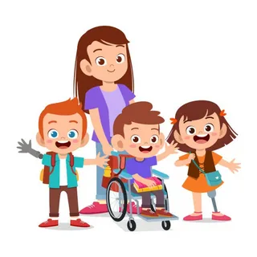
Мифы и реальность об инклюзии
Инклюзия — это когда в помещении есть пандус и надписи шрифтом Брайля
Инклюзивное пространство.
Почему-то считается, что доступная среда — это только пандусы, лифты, таблички Брайля, и все.
Но доступная среда для человека — это индивидуальный тьютор, индивидуальная программа и условия с учетом особенностей восприятия, адаптация материалов и т.д.

Slide 4
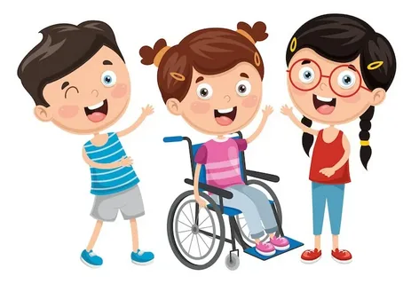
Инклюзия начинается не с оборудования общественных пространств, а с людей, которые в них работают.
Ведь ценности, которые они разделяют, и специальные знания, которыми они обладают, помогают им определить, что и как должно быть адаптировано в их организации, чтобы она была готова принять людей с инвалидностью.
То есть, прежде всего, руководство и сотрудники должны быть последовательными сторонниками инклюзии.

Slide 5
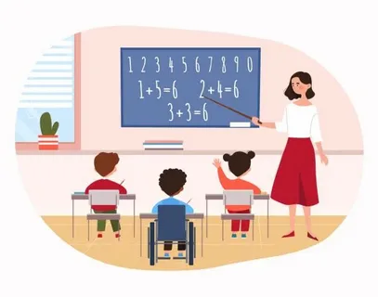
Инклюзия — это то, что выгодно только людям с особенностями
Инклюзия важна и для членов семей, где растут особые дети: их родители получают возможность работать, отдыхать.
Инклюзия выгодна для поставщиков товаров и услуг — ими начинает пользоваться гораздо большее количество людей.
инклюзия важна для всех членов общества, которые начинают больше думать о важности и ценности разных людей, принимать различия, быть более терпимыми и гуманными.
Нет «плохих» и «хороших» школ.
Одни школы умеют адаптироваться к особенным детям, а другие нет.

Slide 6
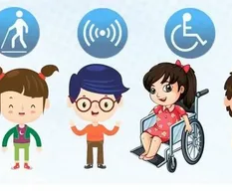
Инклюзия — это только про физическую инвалидность
инклюзия — про уважение и принятие всех людей, вне зависимости от их расы и цвета кожи, религиозных убеждений, представлений о жизни, ценностей, физических, интеллектуальных и других особенностей.
Существует множество других особенностей, которые могут приводить к тому, что людям требуется дополнительная поддержка в повседневной жизни.

Slide 7
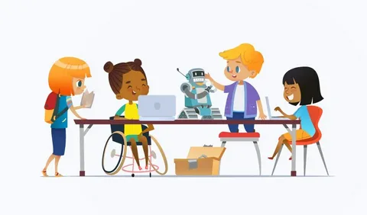
Инклюзия — это только то, что касается школы
Инклюзивная школа — это важный, но лишь небольшой элемент в широком понятии «инклюзивное общество».
Поскольку в соответствии с российским законодательством школа является обязательной для всех и ни по какому признаку ребенку не могут в ней отказать — она первая и столкнулась с необходимостью стать инклюзивной.
Московские музеи находятся среди тех, кто продвинулся вперед намного быстрее и дальше на этом пути.
Музеи: в Пушкинском есть карта сенсорной нагрузки для людей с аутизмом, тактильные коллекции для незрячих посетителей можно найти в Музее русского импрессионизма, Дарвиновском музее, Третьяковской галерее,
В музее-заповеднике Царицыно проходят тренинги по пониманию инвалидности для специалистов, есть сенсорная комната. Инклюзивные кафе в столице найти сложнее, хотя уже появляются заведения, где людей с особенностями рады видеть не только в качестве гостей, но и сотрудников.
Занятия спортом в Москве довольно инклюзивны: в городе есть десятки спортивных комплексов, секций, площадок

Slide 8
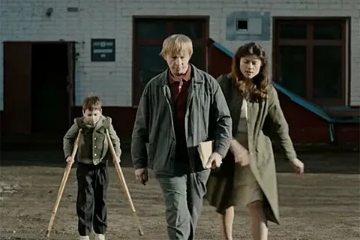

Видеотека про инклюзию
«Временные трудности» - российский драматический фильм.
(Ребенок с ДЦП)

Slide 9
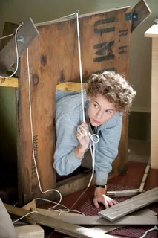

Тэмпл Грандин – основанный на реальных событиях об аутизме

Slide 10
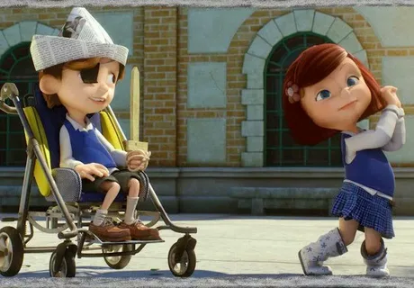
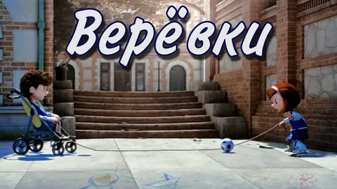
Мультфильм «Веревочки»

Slide 11
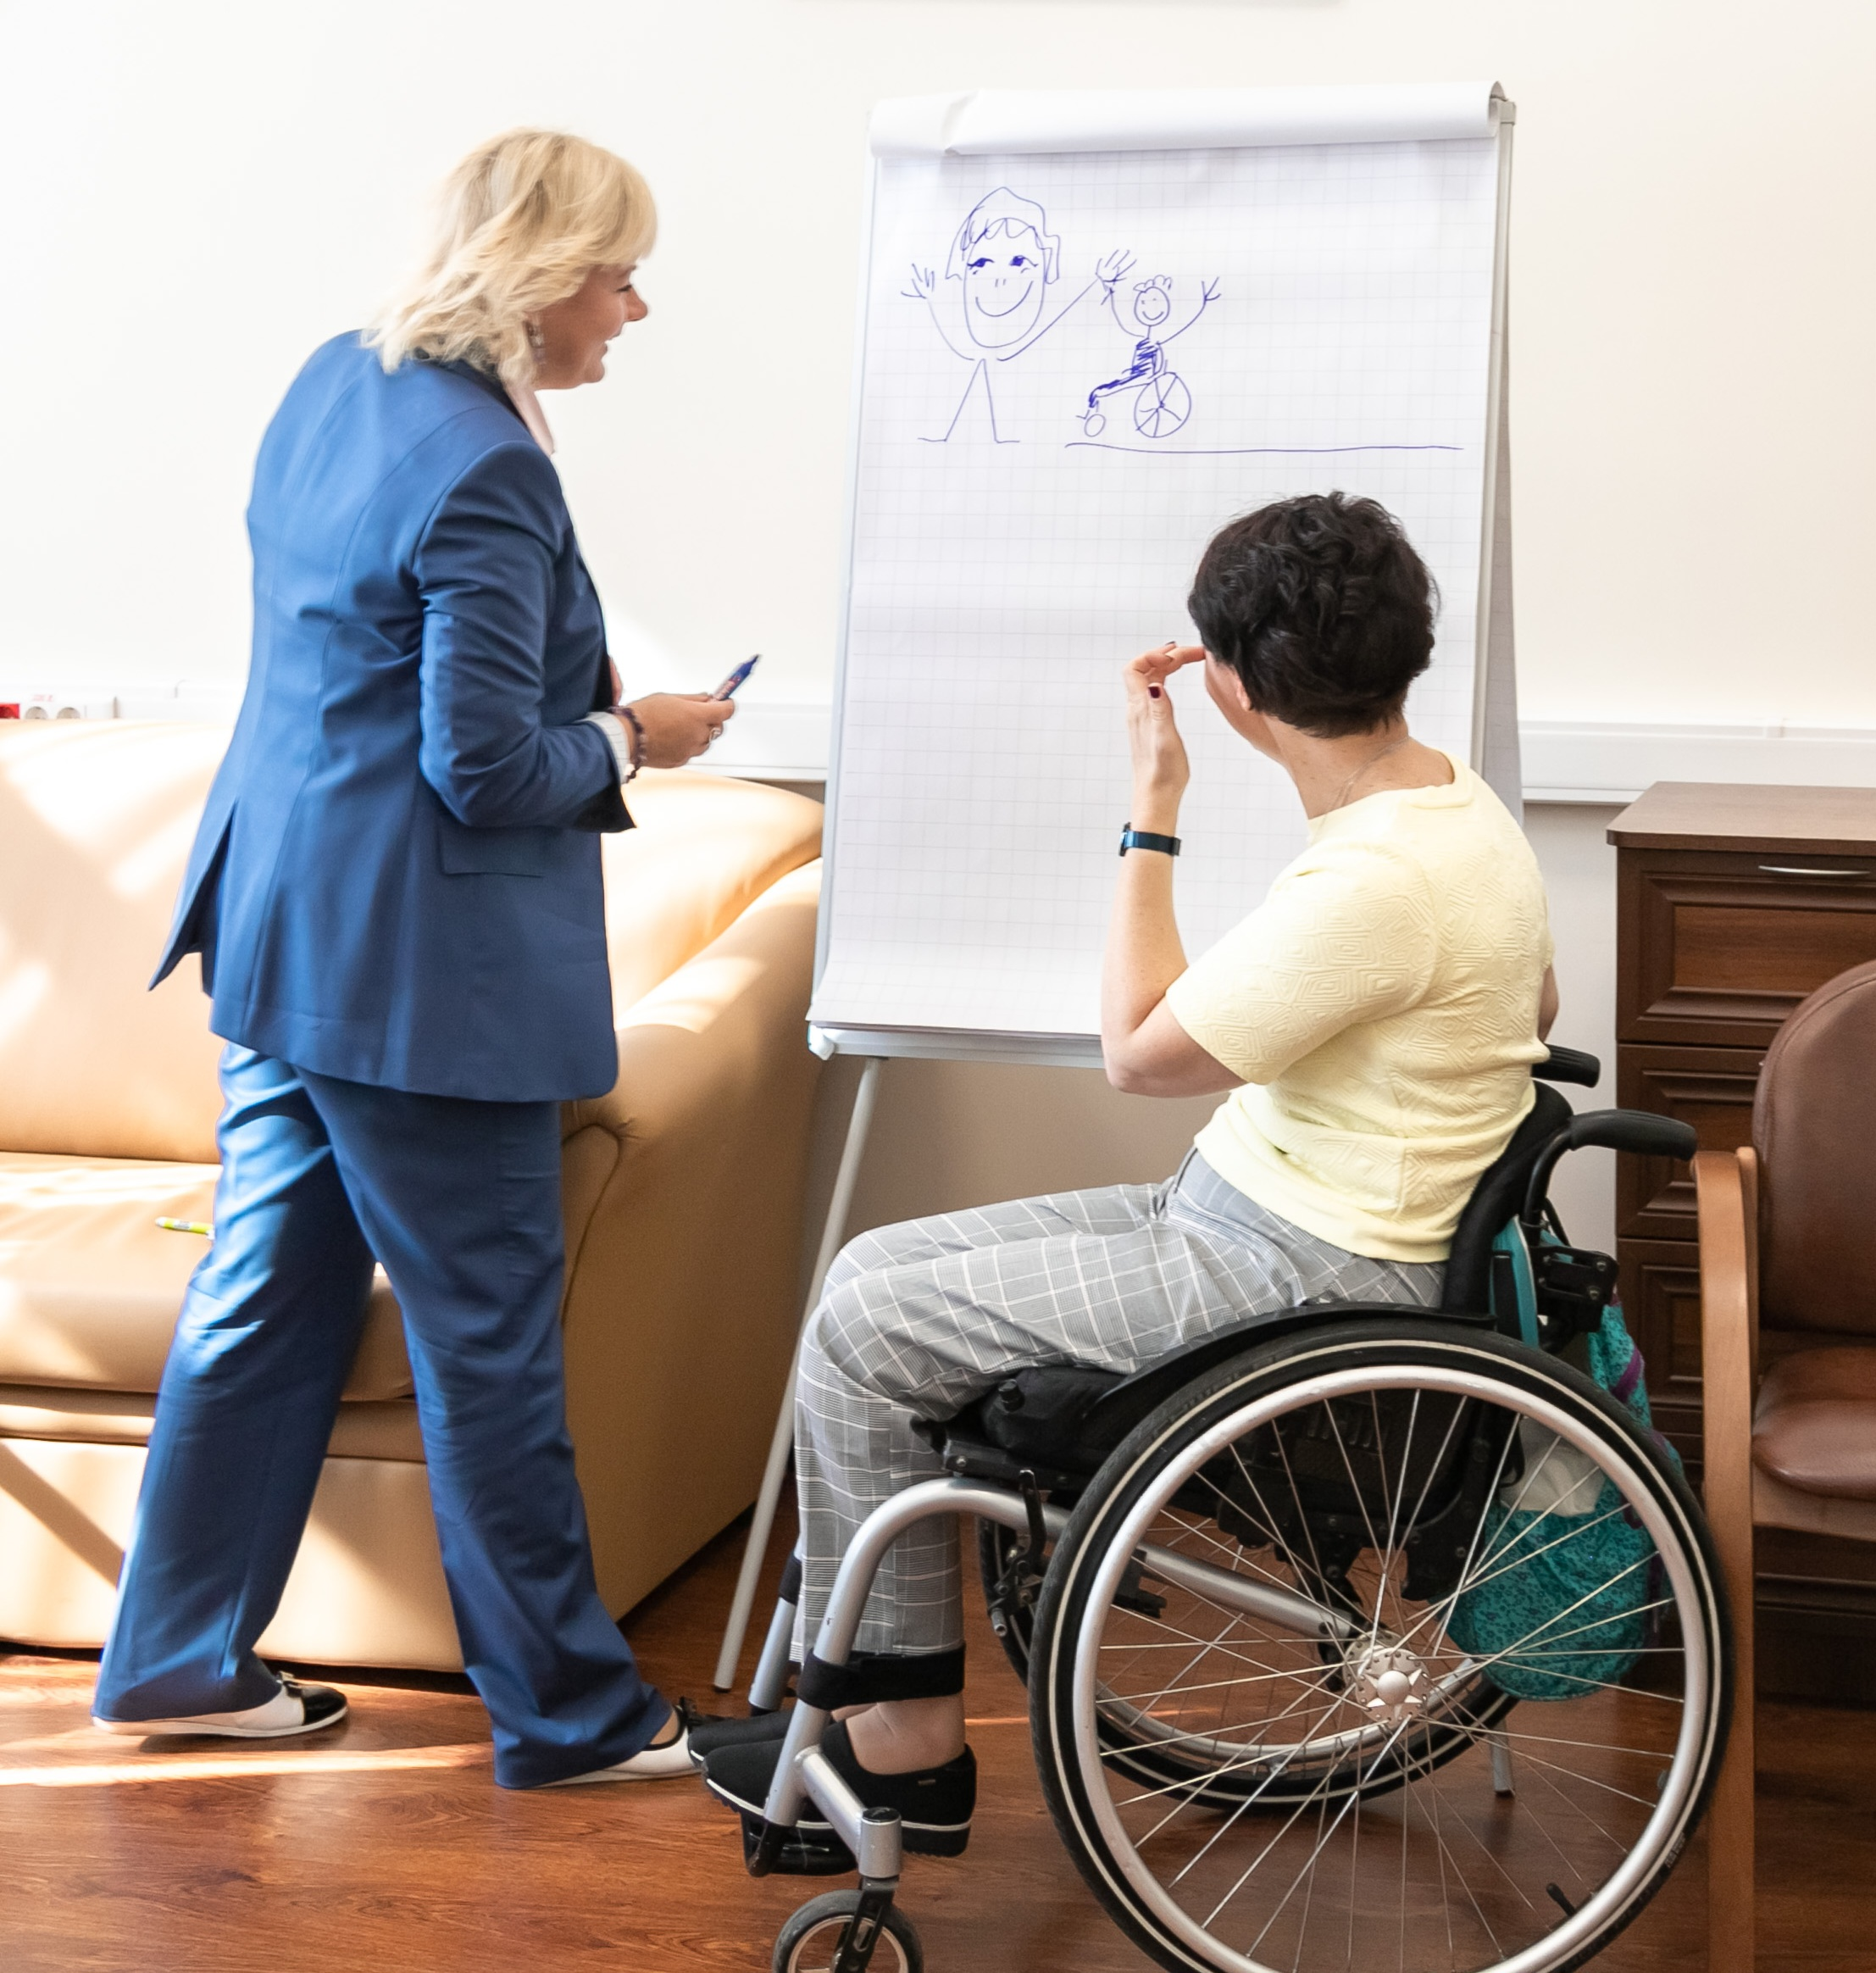
Инклюзия- это не проблема, а возможность развития и обогащения, познания. (
ЮНЕСКО, 2007)
Появление инклюзивной культуры
новые понятия
Действия тьютора направлены на:
1) адаптацию
образовательной
среды,
учебных
материалов,
организацию и проведение мероприятий, предусмотренных ИОМ;
2) организацию взаимодействия в команде специалистов: учителей,
психолога, специалистов по коррекции ‒ по решению текущих вопросов в
рамках освоения учебной программы;
3) организацию взаимодействия с учащимися класса, в котором учится
ребенок с ОВЗ;
4) взаимодействие с родителями ребенка по текущим вопросам
реализации

Slide 12

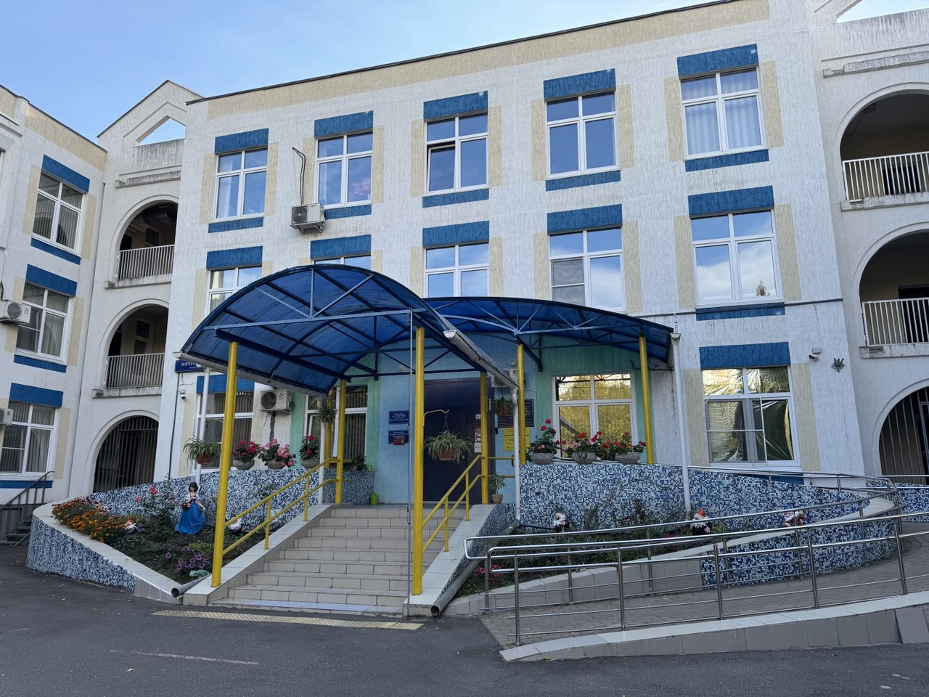

Государственное бюджетное учреждение «Комплексный реабилитационно-образовательный центр» (ГБУ «КРОЦ») специализируется на обучении и реабилитации детей с особыми образовательными потребностями, что дает нам возможность видеть ситуацию с глубокой и всесторонней перспективы. Мы убеждены, что истинная инклюзия требует вдумчивого и индивидуализированного подхода, ориентированного на благо каждого ребенка.
Дети с НОДА
Реабилитационные и образовательные услуги лицам с ОВЗ
От 3 до 12 лет
ГБУ «КРОЦ»
ОСП «Раменки»

Slide 13
ОСП «Раменки»
Коррекционно-диагностическое отделение
Дошкольное отделение
Школьное отделение
Лечебно-восстановительное отделение

Slide 14
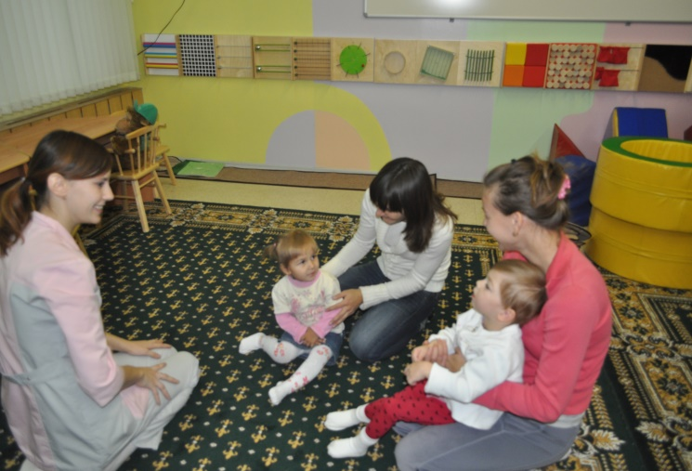
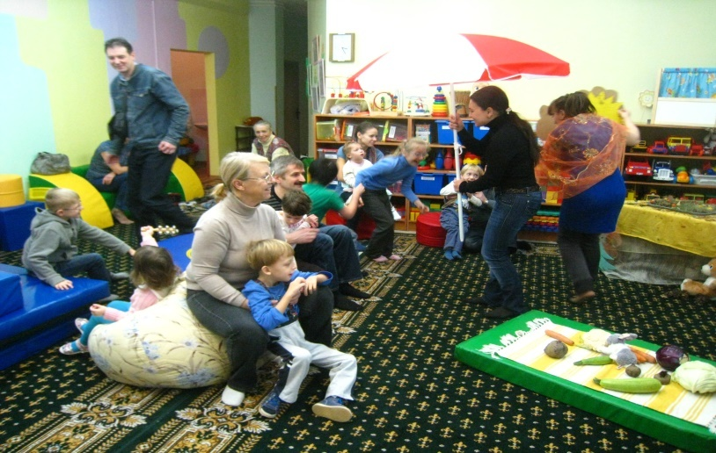
Коррекционно-диагностическое
отделение
ПМПк
Группа комплексной реабилитации

Slide 15
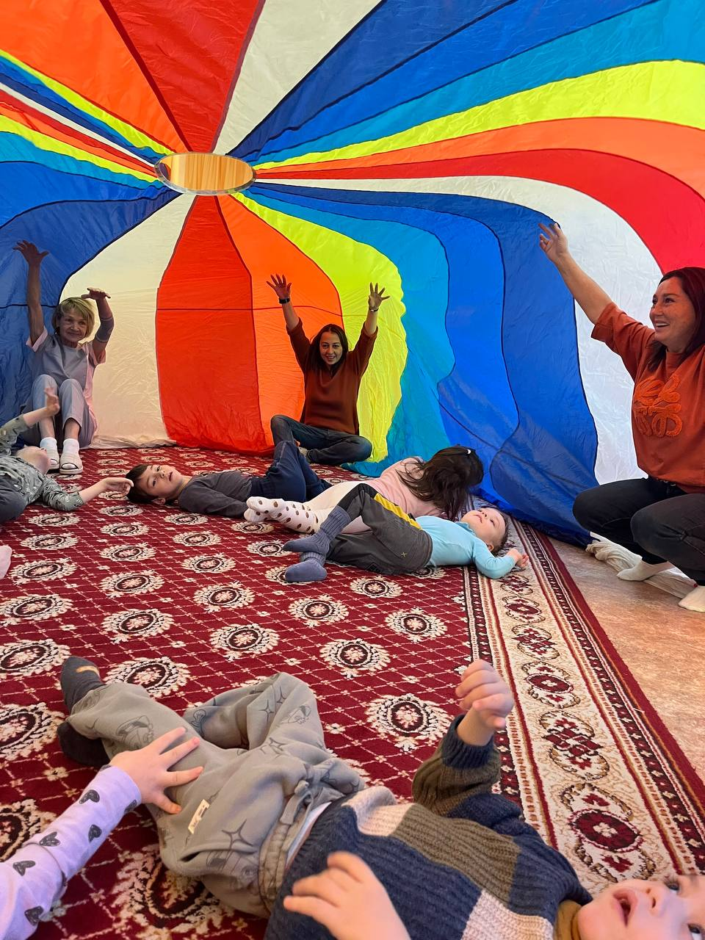
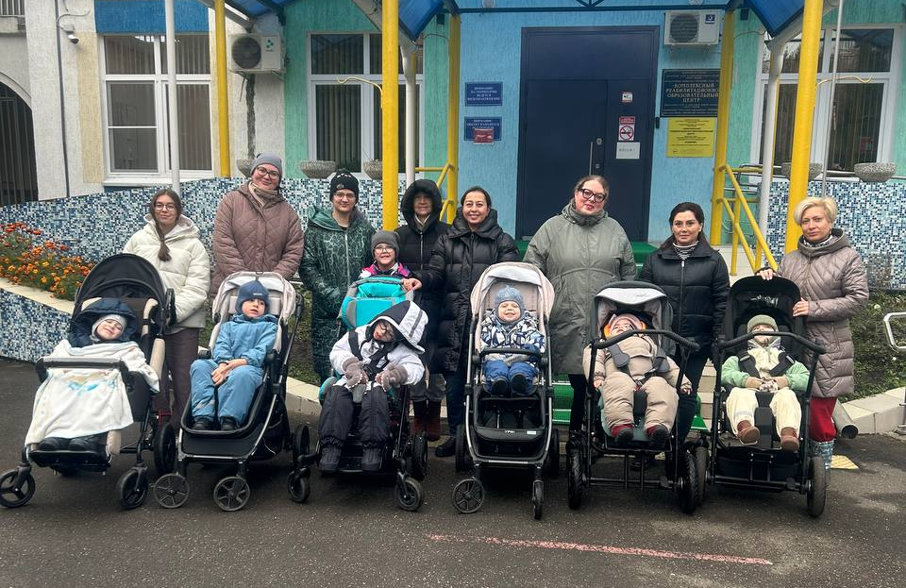
Дошкольное отделение: воспитанники от 3 до 7 лет (дети-инвалиды с нарушением опорно-двигательного аппарата)

Slide 16
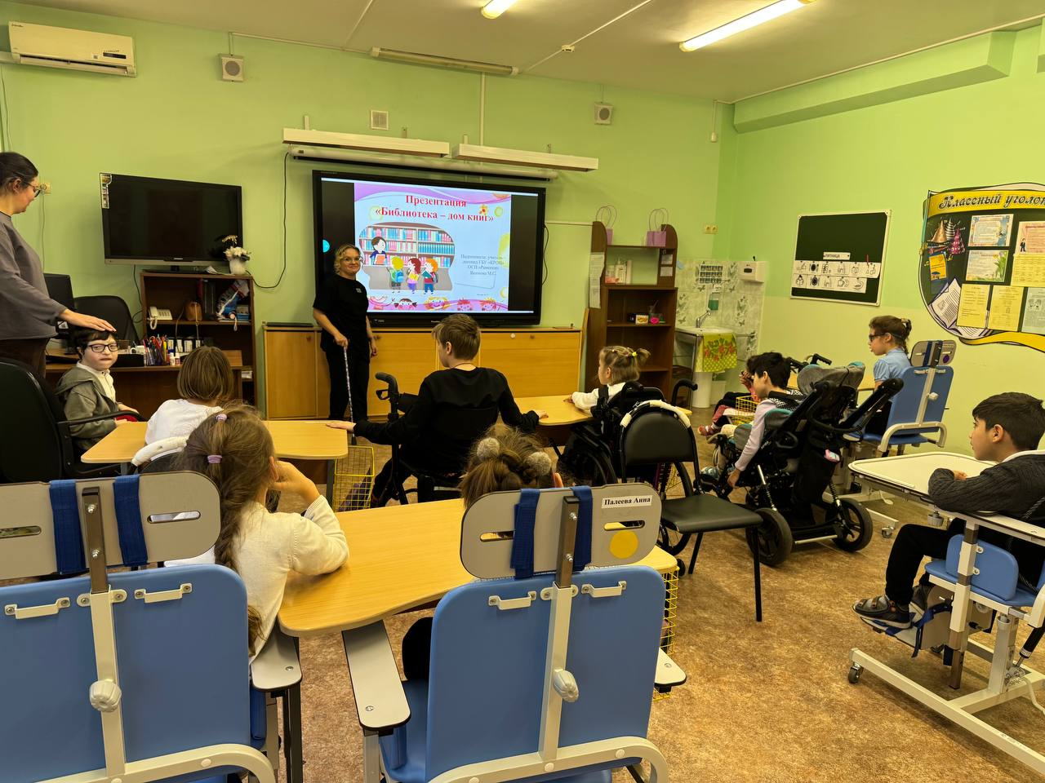
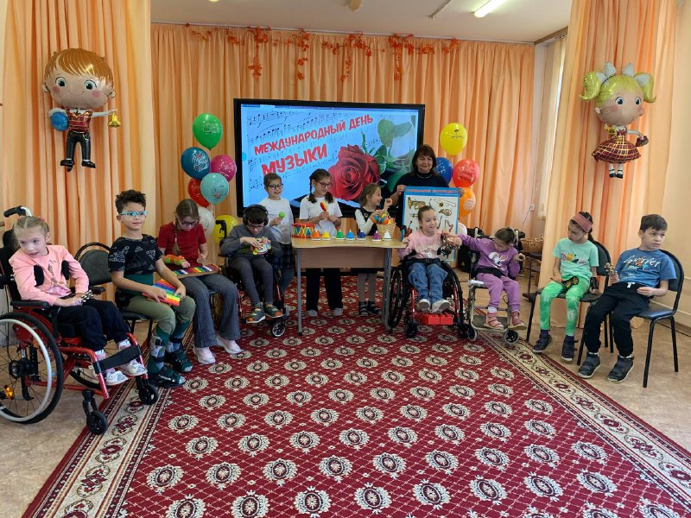
Начальная школа
1-4 кл.
Школьное отделение

Slide 17
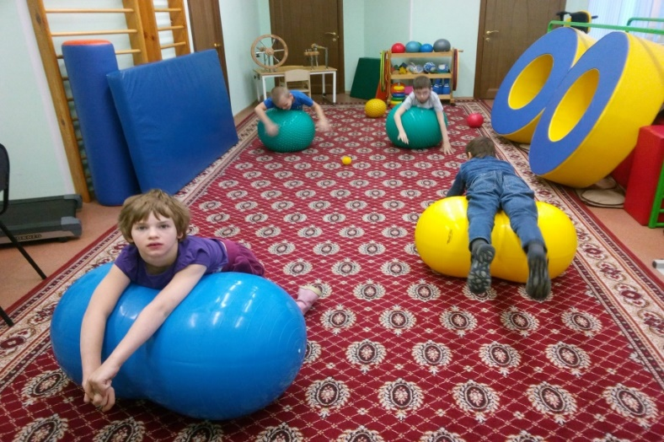
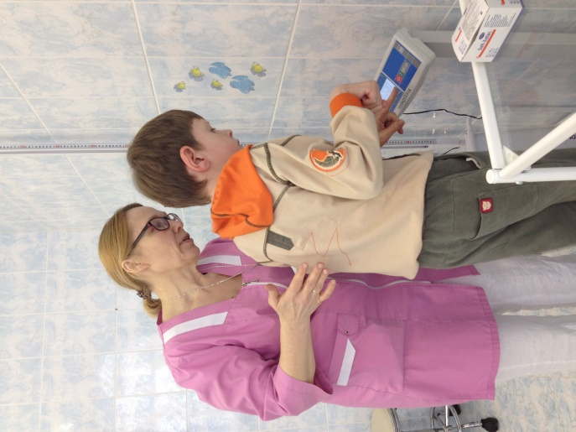
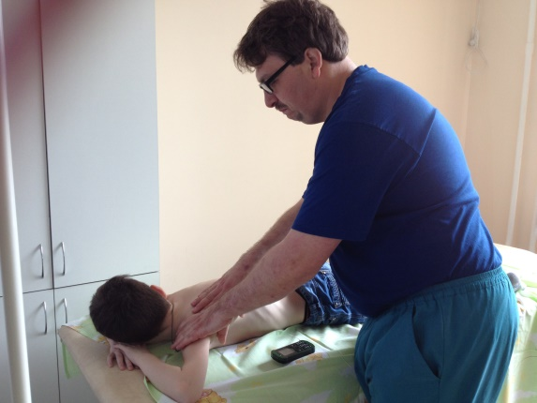
Лечебно-восстановительное отделение
    консультации врачей
    массаж
    ЛФК
    бассейн

Slide 18
ВЫЗОВЫ
Сложности инклюзии: взгляд с фронта
Инклюзия, без сомнения, является благородной и прогрессивной концепцией, направленной на создание равных возможностей для всех детей. Однако, когда речь заходит о работе с детьми, имеющими тяжелые нарушения развития, мы неизбежно сталкиваемся с серьезными практическими проблемами, которые требуют внимательного рассмотрения и нестандартных решений. Наш опыт показывает, что интеграция таких детей в общеобразовательную среду без должной подготовки и поддержки может привести к непредвиденным и часто негативным последствиям.
Риск агрессии и непринятия
Потеря времени и регресс в развитии
Интеграция детей с тяжелыми особенностями развития в традиционные классы зачастую становится источником травм. Дети с нормотипичным развитием не всегда готовы к взаимодействию со сверстниками, имеющими отличия. Это может проявляться в агрессии, отторжении, насмешках и даже буллинге. Подобное отношение со стороны сверстников наносит глубокий вред психике особенных детей, подрывает их самооценку и доверие к окружающему миру, создавая эмоциональные барьеры, которые сложно преодолеть.
К сожалению, мы регулярно сталкиваемся со случаями, когда после безуспешных попыток обучения в общеобразовательной школе наши дети вынуждены возвращаться в ГБУ «КРОЦ». Процесс адаптации к новой среде, а затем обратная реадаптация к специализированной обстановке отнимает драгоценное время, которое могло бы быть использовано для целенаправленного обучения и развития. Такой "маятниковый" эффект вызывает у ребенка сильнейший стресс и может привести к регрессу в ранее достигнутых навыках и знаниях, замедляя его общее развитие.

Slide 19
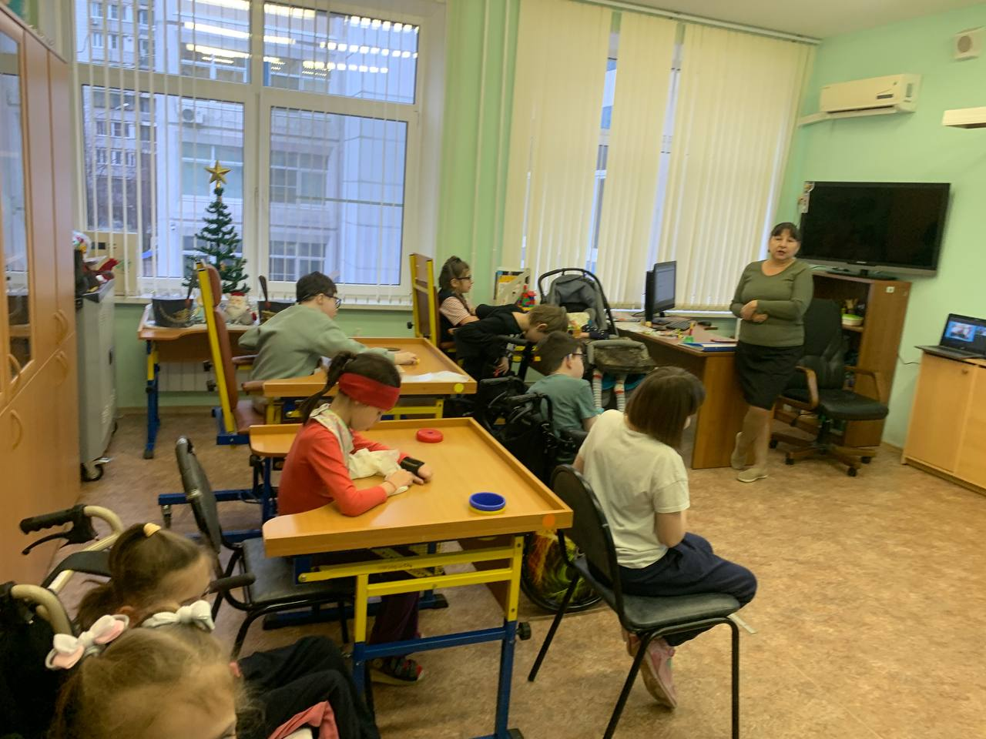
Особенности работы с тяжелым контингентом
Работа с детьми, имеющими тяжелые нарушения развития, требует не только специальных знаний и методик, но и глубокого понимания их индивидуальных потребностей и ограничений. Каждому ребенку необходим персонализированный подход, учитывающий его уникальные особенности, темп развития и сенсорные предпочтения. В условиях обычного класса, где один педагог работает с большим количеством учеников, обеспечить такой уровень индивидуализации практически невозможно.
Важность структурированной среды
Многие дети с тяжелыми особенностями развития лучше функционируют в предсказуемой и структурированной среде, которая минимизирует сенсорную перегрузку и обеспечивает четкие правила и рутины. Хаотичная и менее предсказуемая обстановка обычной школы может стать для них источником стресса, дезориентации и поведенческих трудностей, препятствующих обучению.

Slide 20
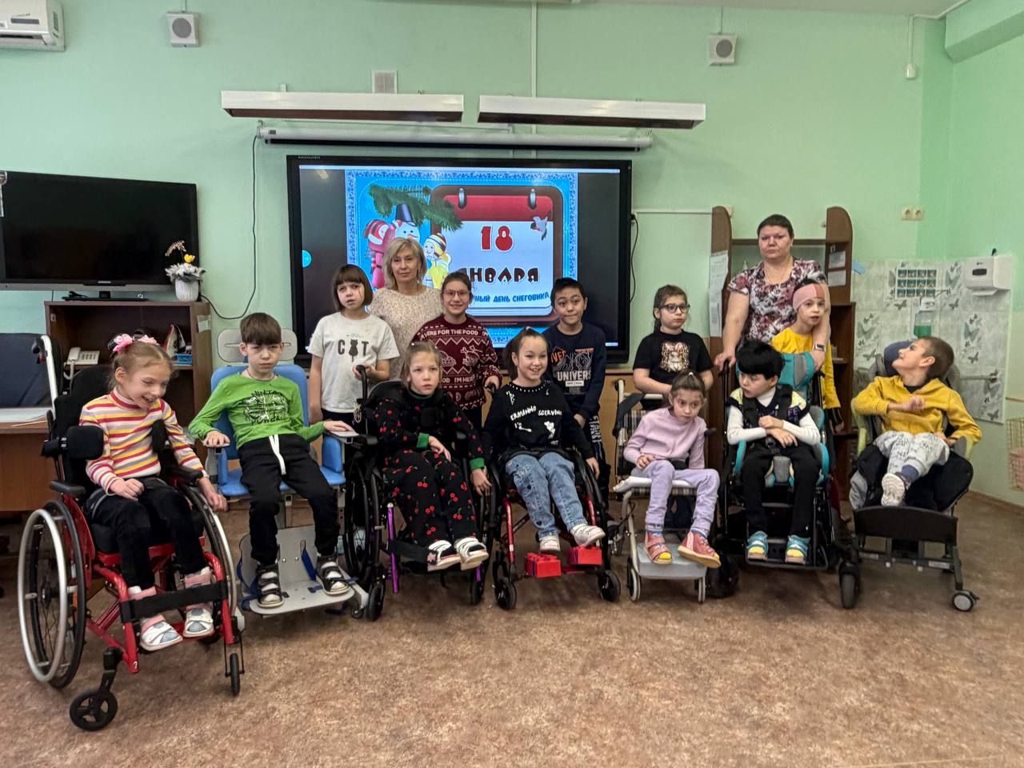
Особенности работы с тяжелым контингентом
Потребность в специализированных ресурсах
Дети с тяжелыми нарушениями нуждаются в особых образовательных программах, адаптированных материалах, специализированном оборудовании и постоянной поддержке команды профессионалов: дефектологов, логопедов, психологов, тьюторов. Общеобразовательные школы часто не располагают достаточными ресурсами и квалифицированным персоналом для обеспечения такого комплексного сопровождения.

Slide 21
РЕШЕНИЯ
Альтернативные формы инклюзии: путь к гармонии
Мы глубоко убеждены, что инклюзия должна быть не просто внедрением, а продуманной стратегией, которая максимально учитывает индивидуальные потребности каждого ребенка. Это не означает отказ от инклюзии, а скорее поиск более гибких и адаптированных форматов взаимодействия. Мы думаем, что необходимо создать такие условия, в которых каждый ребенок, независимо от его особенностей, сможет развиваться в комфортной, поддерживающей среде, избегая травматизации и раскрывая свой потенциал.
Гибкие модели обучения
Создание поддерживающей среды
Индивидуальные образовательные маршруты
Вместо жесткой полной интеграции, мы предлагаем рассмотреть различные модели, такие как частичная инклюзия (интеграция на определенных уроках или внеклассных занятиях), индивидуальное обучение с регулярными контактами со сверстниками, а также специализированные классы или группы в общеобразовательных учреждениях, где дети могут получать необходимую поддержку в адаптированной среде.
Ключевым элементом успешной инклюзии является создание атмосферы принятия, понимания и уважения к различиям. Это требует не только работы с особенными детьми, но и системной подготовки нормотипичных учащихся, педагогов и родителей. Обучение толерантности, эмпатии и навыкам взаимодействия должно стать неотъемлемой частью образовательного процесса.
Для каждого ребенка с тяжелыми нарушениями развития необходимо разрабатывать индивидуальный образовательный маршрут, который будет учитывать его сильные стороны, зоны ближайшего развития и специфические потребности. Этот маршрут должен быть гибким, регулярно пересматриваться и корректироваться с учетом динамики развития ребенка и меняющихся обстоятельств.

Slide 22

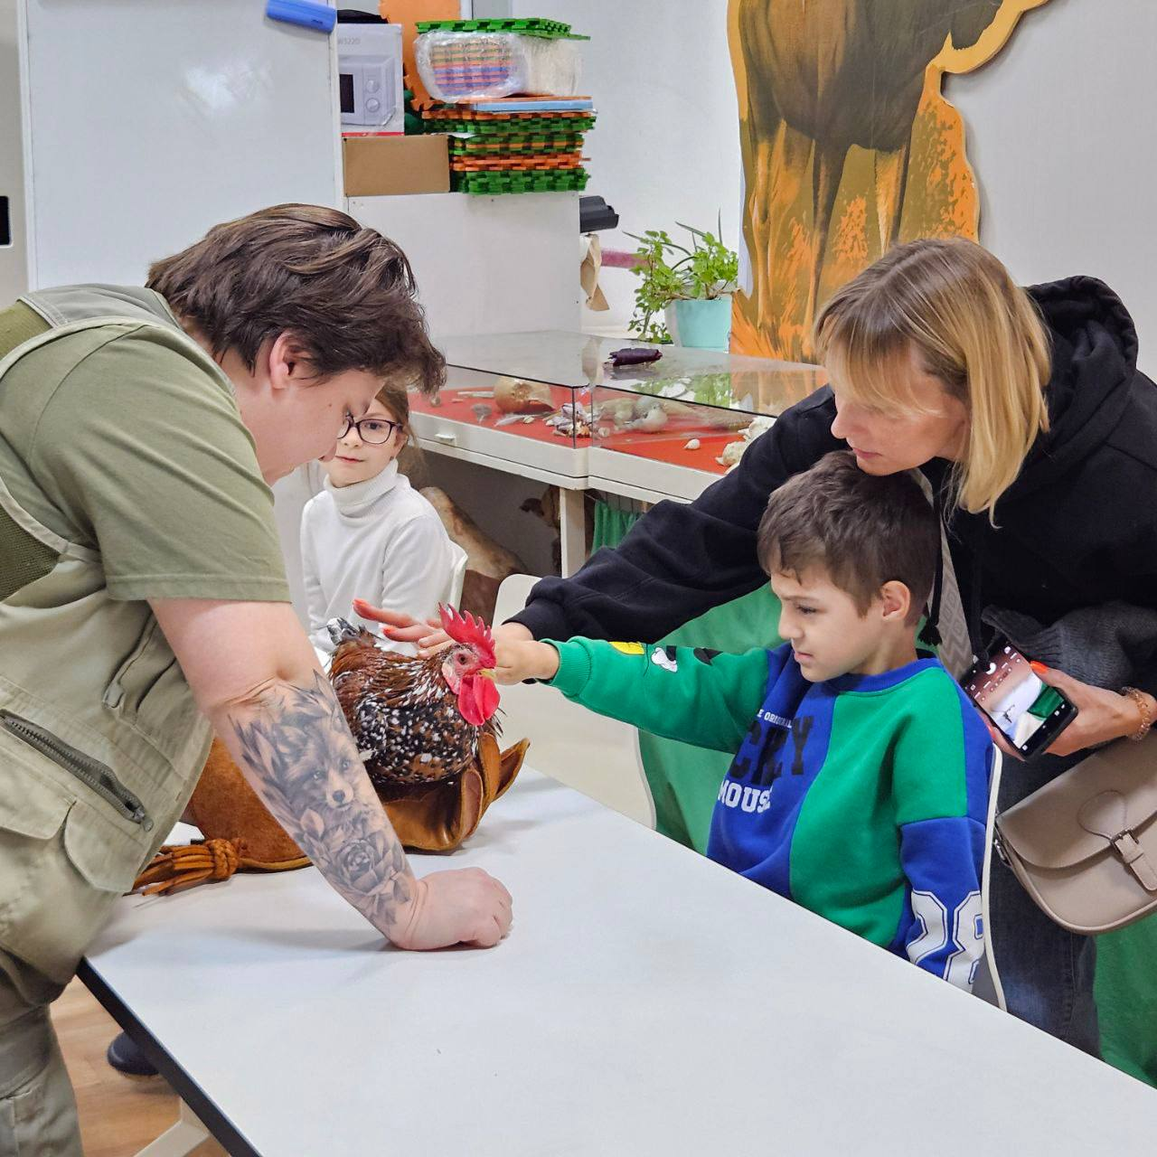
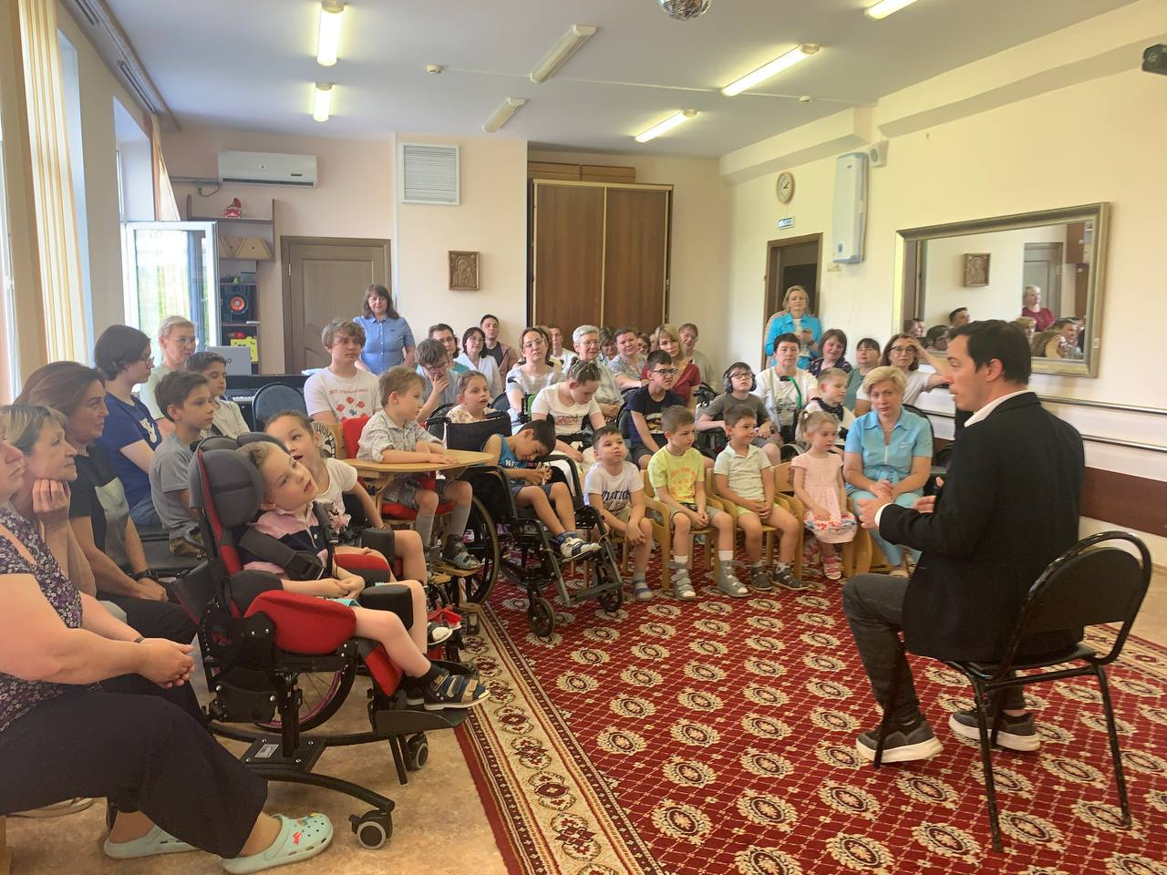
Наш опыт успешной интеграции
В ГБУ «КРОЦ» мы активно и успешно реализуем различные формы инклюзивного взаимодействия, которые доказывают, что при правильном подходе инклюзия может быть не только эффективной, но и обогащающей для всех участников. Мы создаем условия, в которых дети с особыми потребностями не только чувствуют себя принятыми, но и становятся активными участниками совместных мероприятий, разрушая барьеры и формируя новые связи.
Совместные экскурсии
Визиты известных гостей
Мы регулярно организуем совместные экскурсии в зоопарки, музеи, например, в Музей Дарвина. В этих мероприятиях участвуют семьи как с детьми с особыми потребностями, так и с нормотипичным развитием. В неформальной и непринужденной обстановке, при активной поддержке родителей и специалистов, дети естественным образом учатся взаимодействовать друг с другом, преодолевая стеснение и предубеждения. Эти поездки становятся площадкой для формирования дружеских отношений и взаимопонимания.
Мы приглашаем в наш центр известных людей, таких как Родион Газманов. Их визиты имеют огромное значение, поскольку они своим примером показывают, что особенные дети – это полноценная часть общества, заслуживающая внимания, уважения и любви.

Slide 23
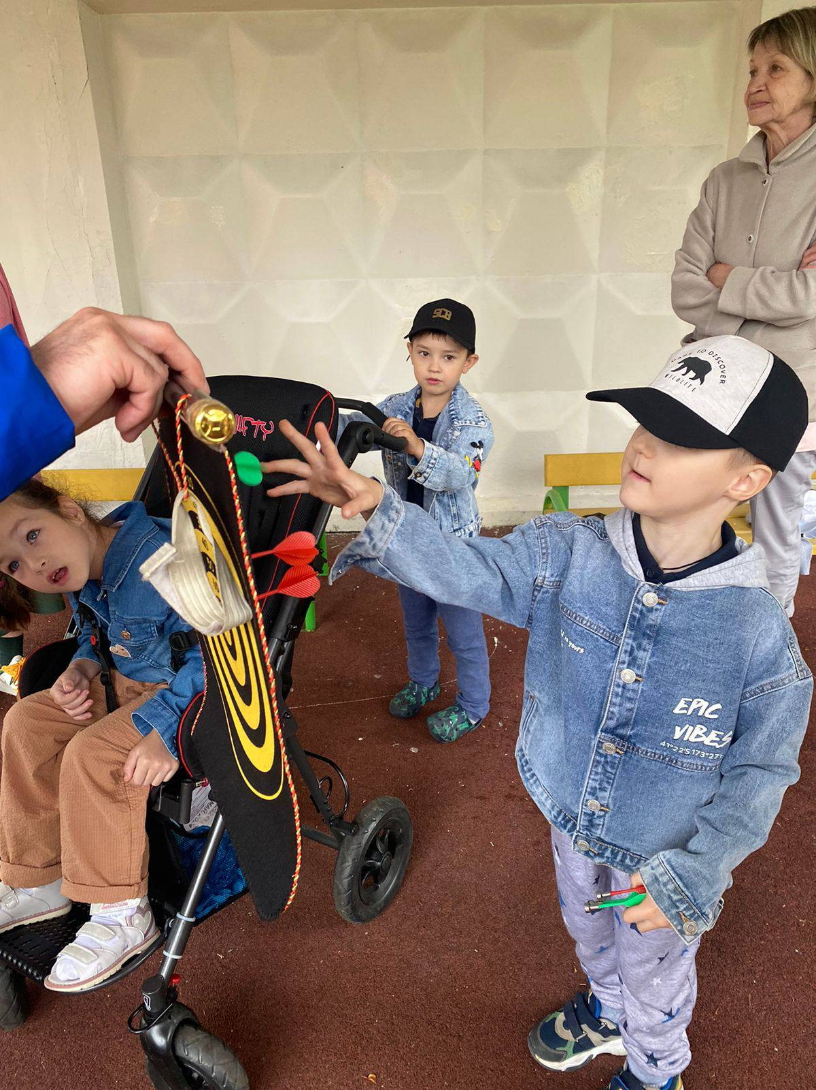
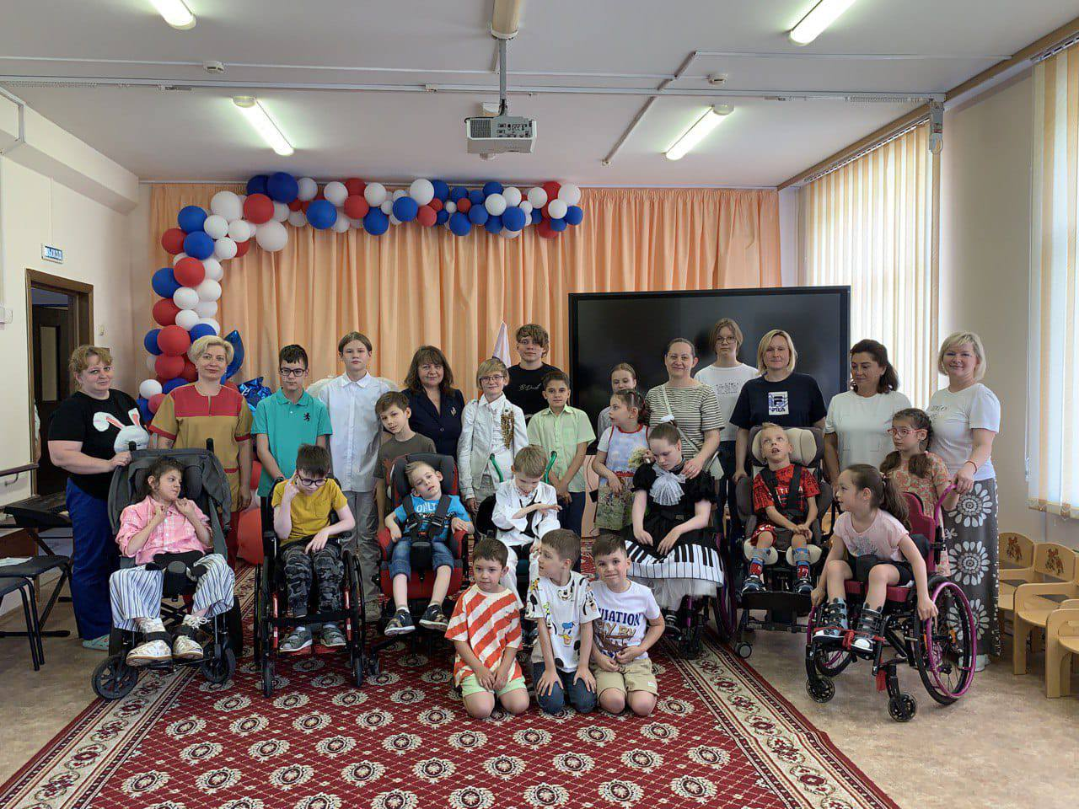
Летний лагерь: модель идеальной инклюзии
Наш летний лагерь является ярким примером того, как инклюзия может быть успешно реализована и приносить радость всем участникам. Здесь происходит настоящее волшебство: дети сотрудников, не имеющие особенностей развития, наравне со всеми играют, общаются и взаимодействуют с нашими воспитанниками. Этот опыт бесценен для обеих сторон.
Формирование толерантности и эмпатии
Развитие социальных навыков
В условиях лагеря нормотипичные дети учатся толерантности, сочувствию и уважению к различиям. Они видят, что, несмотря на некоторые особенности, все дети хотят играть, дружить и радоваться жизни. Это помогает им разрушить стереотипы, развить эмпатию и принять идею разнообразия как норму.
Для наших воспитанников летний лагерь – это уникальная возможность практиковать социальные навыки в безопасной и поддерживающей среде. Они учатся взаимодействовать со сверстниками, выражать свои желания, понимать эмоции других, участвовать в совместных играх и занятиях. Это способствует их социальной адаптации и интеграции.

Slide 24
Обучение толерантности: невидимые уроки
Обучение толерантности и уважению к различиям является одним из самых ценных аспектов инклюзии, особенно когда оно происходит естественно, через совместный опыт. Дети, растущие в инклюзивной среде, учатся важным жизненным урокам, которые невозможно получить из учебников.
Разрушение стереотипов
Формирование ценностных ориентиров
Непосредственное общение с детьми с особенностями развития помогает разрушить предрассудки и стереотипы, которые часто формируются из-за недостатка информации. Дети понимают, что люди могут быть разными, но это не делает их хуже или лучше, а лишь добавляет миру красок.
Инклюзивная среда способствует формированию важных ценностей, таких как принятие, уважение, поддержка, терпение и доброта. Эти качества становятся частью их личности и будут направлять их в будущей жизни.
Развитие эмпатии и сострадания
Укрепление социальных навыков
Взаимодействие с теми, кто сталкивается с дополнительными трудностями, развивает в детях эмпатию, способность сопереживать и понимать чувства других. Они учатся видеть мир глазами своего сверстника и предлагать помощь, когда это необходимо.
В процессе взаимодействия дети учатся эффективной коммуникации, решению конфликтов, работе в команде и умению адаптироваться к потребностям других. Это бесценные навыки для жизни в современном многообразном обществе.

Slide 25

ПЕРСПЕКТИВЫ
Будущее инклюзии: разумный подход
Инклюзия в образовании – это не просто модное слово, а фундаментальный принцип, требующий глубокого анализа, индивидуального подхода и постоянного совершенствования. Нельзя слепо интегрировать всех детей в общеобразовательную среду, не учитывая их уникальные особенности и потребности. Наш опыт показывает, что успешная инклюзия возможна, если она строится на принципах разумности, гибкости и уважения к каждому ребенку.
Индивидуальный подход
Постоянное развитие педагогов
Гибкие модели обучения
Вовлечение сообщества
Нам необходимо активно искать и развивать альтернативные формы взаимодействия, создавать поддерживающую среду не только в стенах образовательных учреждений, но и в обществе в целом. Только тогда инклюзия станет по-настоящему эффективной и принесет максимальную пользу всем участникам образовательного процесса.

Slide 26
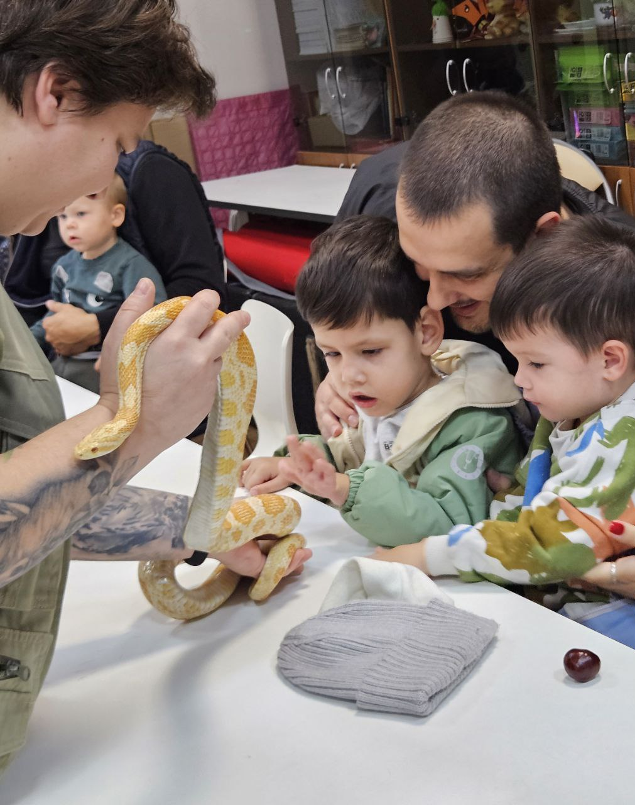

Спасибо за внимание!
Наш опыт ГБУ «КРОЦ» доказывает: инклюзия
может и должна быть успешной, если она
реализуется в правильном формате, с учетом интересов и потребностей каждого ребенка.
Мы готовы к сотрудничеству и обмену опытом, чтобы вместе строить образование будущего – образование, где каждый ребенок имеет шанс
раскрыть свой потенциал и стать полноценным членом общества.

Slide 27
